Slide 1
Patient Blood Management KSF - aktueller Stand und Ausblicke
Birgit Oergel
22. April 2023

Slide 2
Gliederung
Hintergründe und Fakten
Zahlen und Entwicklung PBM am KSF
Ausblicke

Slide 3
Blutprodukte können Leben retten
aber…

Slide 4
Risiken von Bluttransfusionen
alle Risiken rund um die Blutgruppenbestimmung
Vorräte an Blutprodukten werden immer geringer
Transfusionsreaktionen (akut – leicht bis lebensbedrohlich,
chronisch – Immunisierung, schleichende Hämolyse)
erhöhte Morbidität und Mortalität aufgrund von Immunmodulation

Slide 5
PBM – was ist das?
Patient Blood Management ist ein klinisches, multidisziplinäres und patientenzentriertes Behandlungskonzept zur Reduktion und Vermeidung von Anämie und Blutverlust sowie zum rationalen Einsatz von Blutprodukten.
Es zielt darauf ab, die Sicherheit und den Heilungserfolg der Patientinnen und
Patienten zu verbessern
Quelle: USZ

Slide 6
PBM- was ist das?

Slide 7
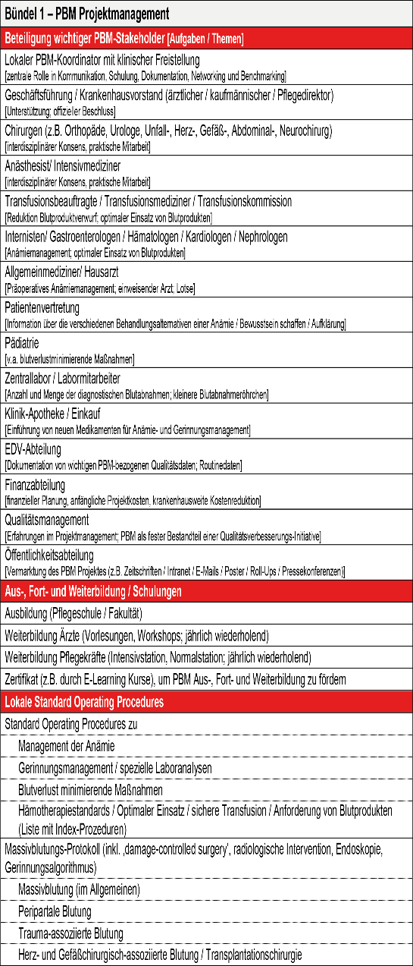
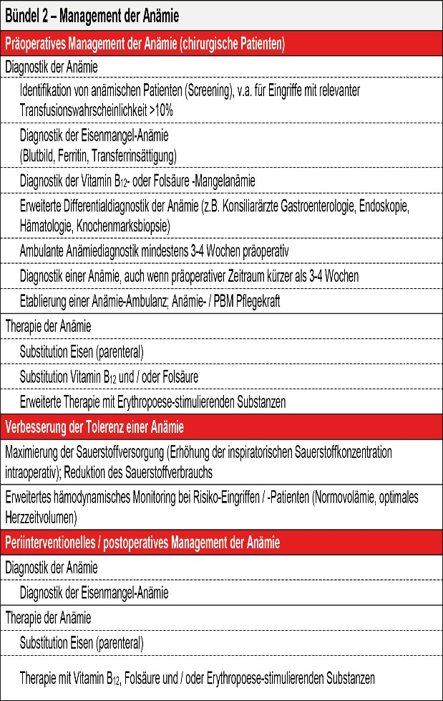
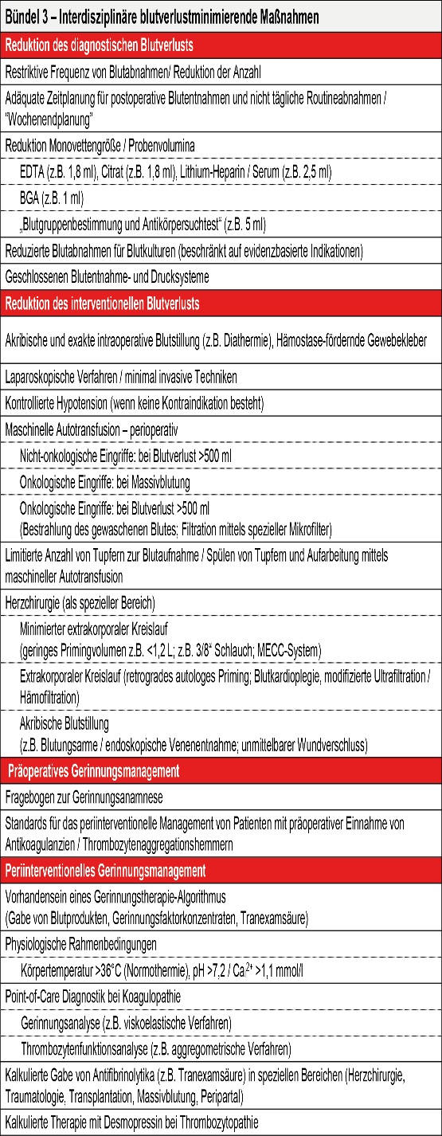
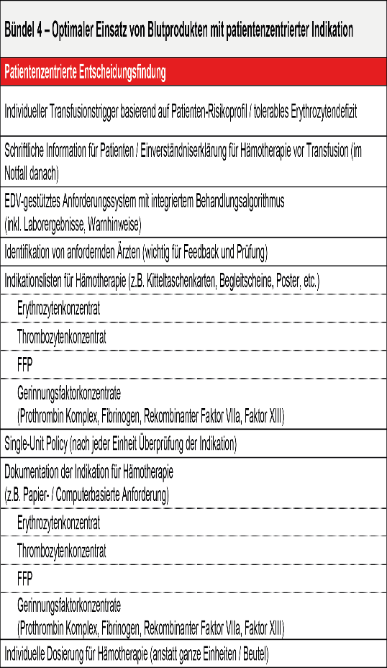
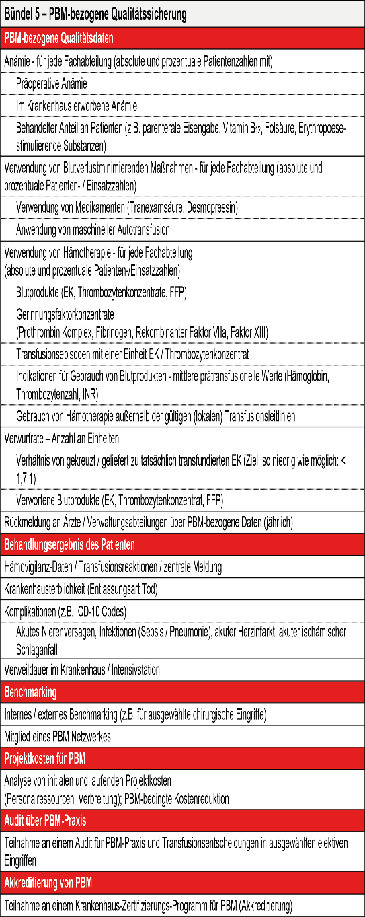
PBM – wie geht das?

Slide 8
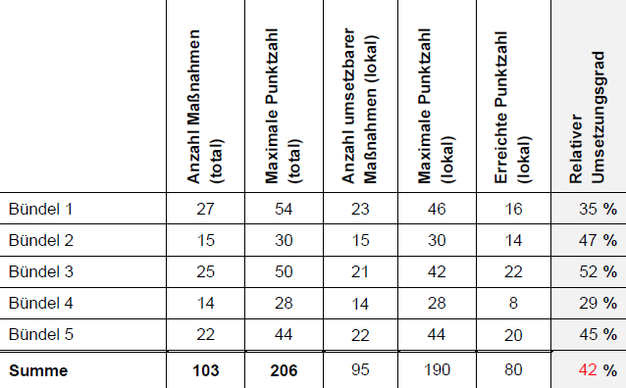
PBM – wo steht das KSF?

Slide 9
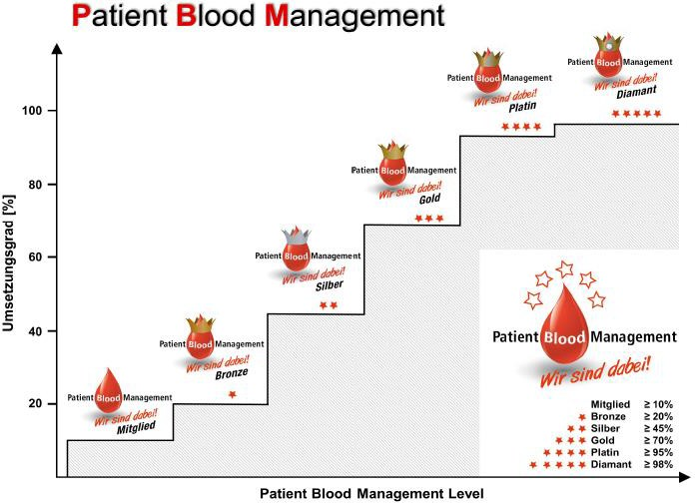
PBM – wo steht das KSF?

Slide 10
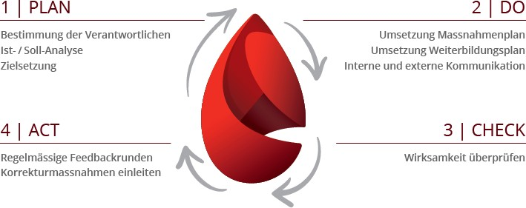
PBM in der Schweiz: Alliance rouge

Slide 11
Alliance rouge
Zusammenschluss Schweizer Spitäler , die sich intensiv mit PBM beschäftigen
KSF Anästhesie wird Mitglied
online-FB, fachliche Unterstützung usw -> einfach mal reinschauen

Slide 12
PBM-Bündel
Gewichtung für die Anästhesie:
Einschätzung des Transfusionsrisikos: Zusammenspiel von Ausgangs-Hb und erwartetem Blutverlust
Absprache mit Operateur bzw vorbehandelnden Abteilungen (zB Medizin)
Anämiediagnostik und ggf. –therapie
Gerinnungsoptimierung
Einsatz von MAT ab erwartetem BV > 500 ml
individualisierter und sparsamer Einsatz von Blutprodukten
Narkoseführung

Slide 13
PBM und Anästhesie
Einschätzung des Transfusionsrisikos: Zusammenspiel von Ausgangs-Hb und erwartetem Blutverlust
im Rahmen der Prämedikation (ASS, Konsil), idealerweise mind. 3-4- Wochen präop.
bei einem erwarteten Transfusionsrisiko (EC’s) > 10% ist es sinnvoll, fremdblutsparende Massnahmen zu evaluieren
Rücksprache mit Kaderarzt Anästhesie
Anämie erhöht das Mortalitätsrisiko unabhängig von Begleiterkrankungen, in Kombination mit zB Diabetes, Niereninsuffizienz etc bis zu 13 - fach

Slide 14
PBM und Anästhesie
Absprache mit Operateur
Anämiediagnostik und –Therapie
Transfusionsrisiko ansprechen
Anämiediagnostik verordnen und abnehmen lassen (ASS):
Frauen: Hb < 120 g/l , Männer Hb < 130 g/l bei erwartetem BV > 500 ml oder Erfüllen von Pkt 1
Anämietherapie festlegen:
in Absprache mit Kaderarzt u/o Hausarzt (Therapieempfehlung abgeben)
OP-Zeitpunkt evaluieren

Slide 15
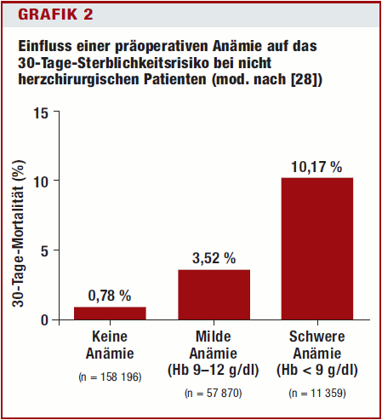
PBM – Einfluss von Anämie auf perioperative Mortalität
Musallam KM, Tamim HM, Richards T, Spahn DR, Rosendaal FR, Habbal A et al (2011) Preoperative anaemia and postoperative outcomes in
noncardiac surgery: a retrospective cohort study. Lancet 2011 378:1396–1407

Slide 16
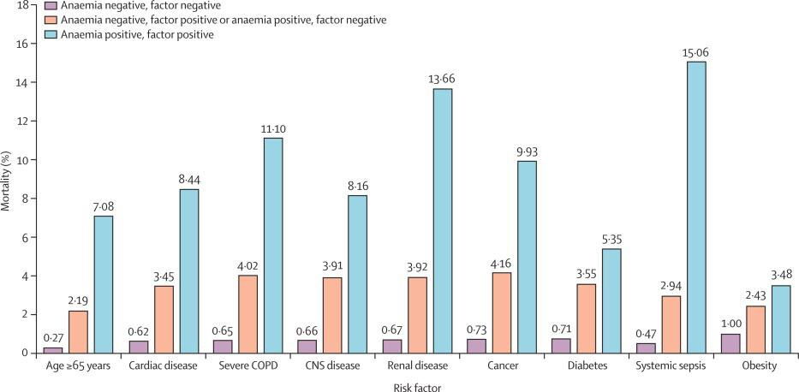
perioperative Mortalität durch Anämie und Ko-Morbiditäten

Slide 17
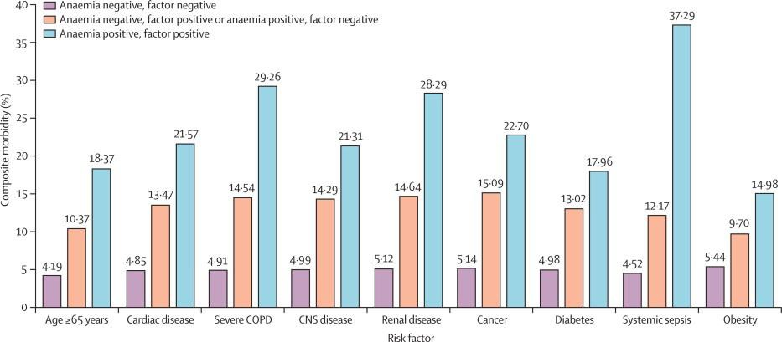
perioperative Morbidität durch Anämie und Komorbiditäten

Slide 18
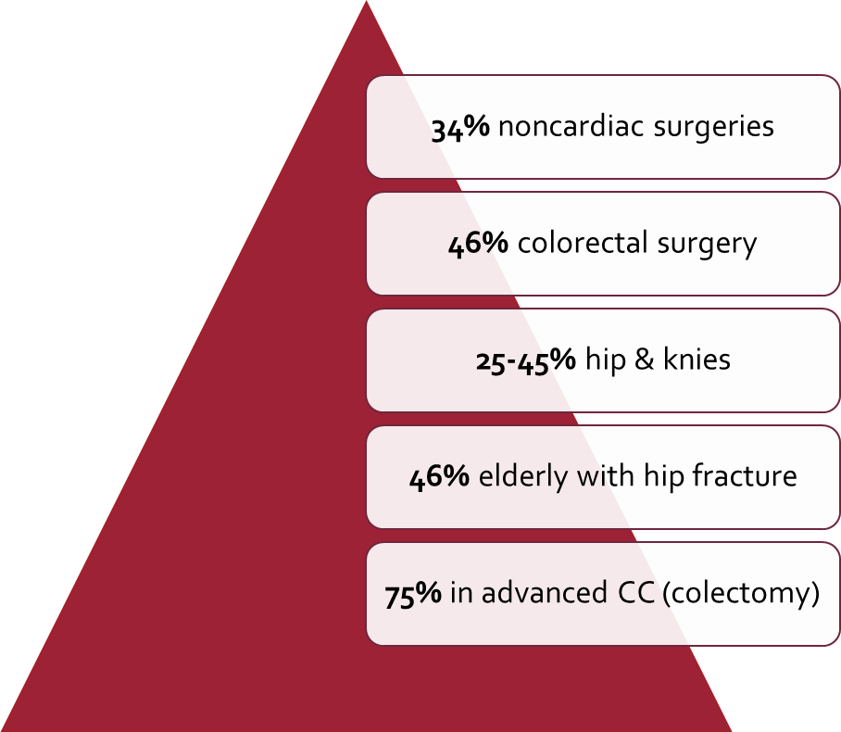
Prävalenz der Anämie bei chirurgischen Patienten

Slide 19
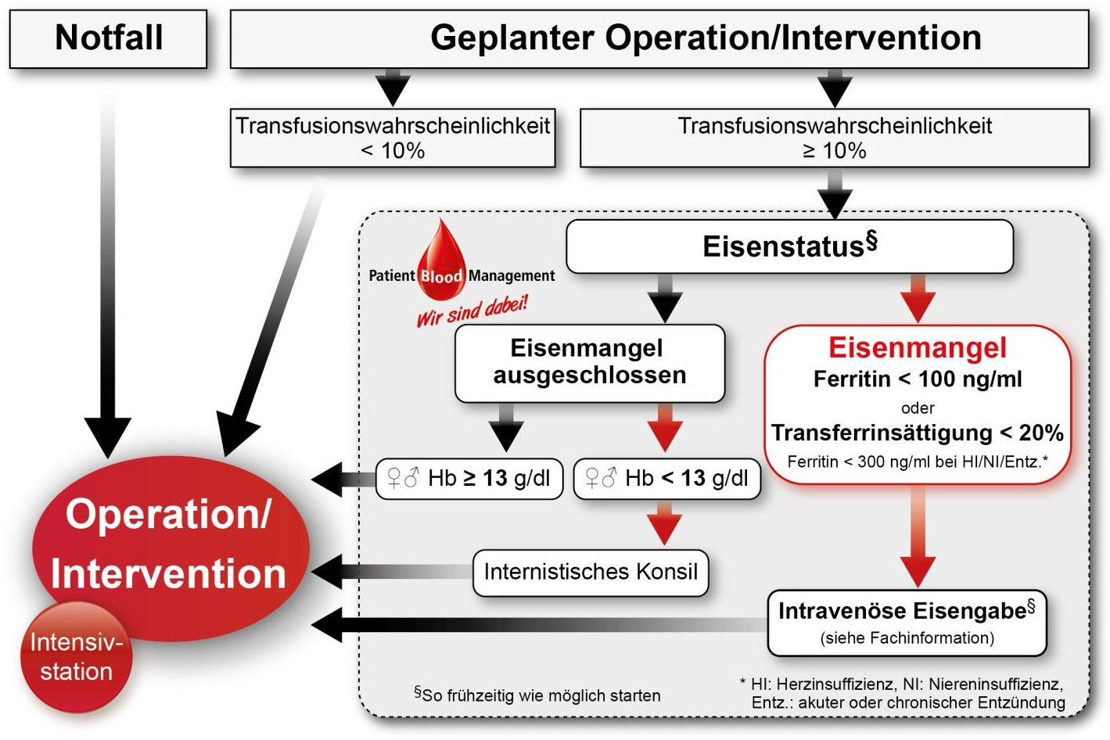
PBM – präoperative (Eisen-)Anämiediagnostik

Slide 20
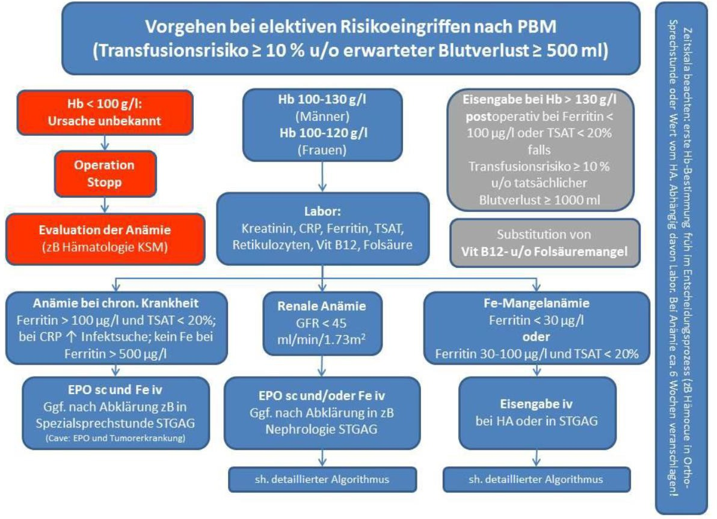
PBM – präoperative Eisensubstitution

Slide 21
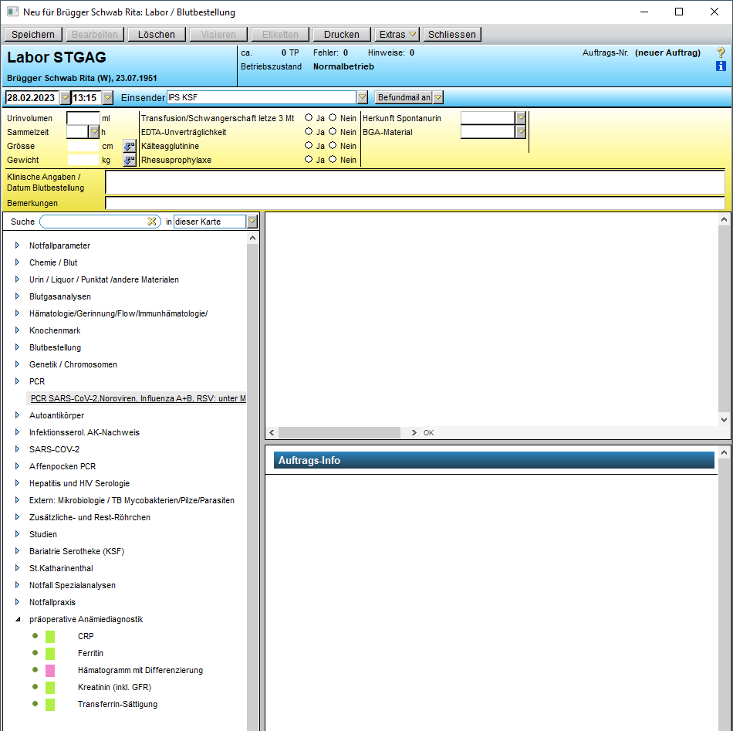
Präoperative Anämiediagnostik

Slide 22
Anämie - Labordiagnostik
Hämatogramm mit Differenzierung CRP
Kreatinin
V.a. Eisenmangel: MCV, MCH, MCHC
Ferritin
Transferrinsättigung
V.a. renale Anämie: Krea
V.a. Vit. B 12- Mangel: MCV MCH, MCHC
Vit. B 12
V.a. Folsäuremangel: MCV, MCH, MCHC Folsäure

Slide 23
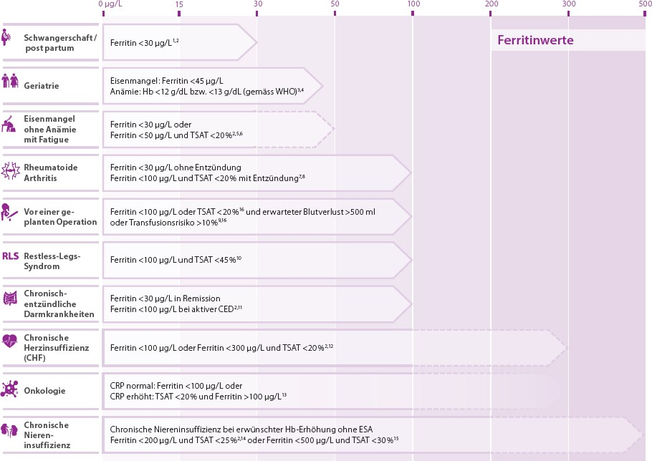
Ferritin - Grenzwerte

Slide 24
PBM - präoperative Korrektur der Eisenmangelanämie
•
•
•
•
•
•
•
•
•
•
•
Vorgehen gemäss vereinfachtem Dosierungsschema:
 | Hb < 100 g/l | Hb 100- 120 (130) g/l
KG 35-70 kg | 1500 mg | 1000 mg | Gesamtmenge Eisen iv
KG > 70 kg | 2000 mg | 1500 mg | Gesamtmenge Eisen iv
Max. Wochendosis 1000 mg Ferinject®
Ab 50 kg KG können 1000 mg Ferinject® als Einzeldosis verabreicht werden
Letzte Eisengabe idealerweise 14 Tage vor OPS-Termin, aber auch später möglich

Slide 25
PBM –bei dringlichen OP’s (zB Tumorchirurgie)
Anwendung des Schemas nach Spahn:
Lancet 2019 Jun 1;393(10187):2201-2212
•
•
20 mg/kg Eisencarboxymaltose (Ferinject®) iv
plus
40 000 IU Erythropoietin alpha sc (entspricht 200 µg Darbepoietin bzw. 2 Amp. Aranesp 100®) plus
1 mg Vitamin B12 sc
plus
5 mg Folsäure po
NW: Erythropoietin: kurzzeitig: Nausea, Erbrechen, Durchfall, Kopfschmerzen, Schmerzen an der
Einstichstelle, grippeähnliche Symptome
langfristig: aHT, thromboembolische Ereignisse, Schlaganfall Aranesp®- Fertigspritze: cave: Latex
nur nach Rücksprache mit Kaderarzt Anästhesie und Operateur
ggf. Verabreichung in der Tagesklinik
•
•
•
•
•
•
•
•
•
•

Slide 26
Praktische Anwendung: Schema nach Spahn
Pat. R.A., 81 J. lap. Hemikolektomie rechts am 5.4.2023
Hb 89 g/l am 28.3.
-> Gabe von 1000 mg Ferinject plus Darbepoietin 200 mg sc
plus Vit. B12 1000 mg sc
plus Folsäure 5 mg/d bis OPS-Tag
Hb 103 g/l am 3.4.
Hb 97 g/l am 7.4.
Hb 104 g/l am 10.4.

Slide 27
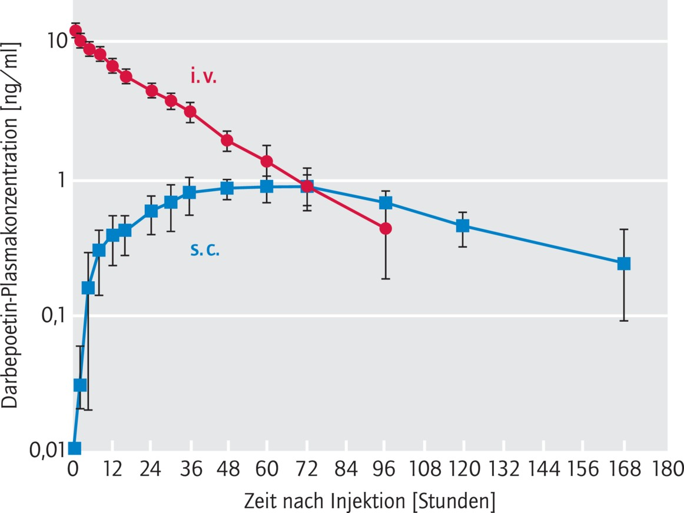
Halbwertszeit Darbepoietin iv vs sc

Slide 28
PBM und Anästhesie
PBM ist auch Gerinnungsmanagement
präoperativ (Gerinnungskarte)
intraoperativ (Tranexamsäure, Fibrinogen, Gerinnungsfaktoren, PoC (ROTEM))
postoperativ (Gerinnungsoptimierung, Tranexamsäure)

Slide 29
PBM- Anästhesie
6. individualisierter und sparsamer Einsatz von Blutprodukten
EC-Gabe gemäss individuellen Transfusionstriggern (ausser bei Massentransfusion)
erwartete Anämie-Toleranz:
Mercuriali-Algorithmus
tolerierter Ery-Verlust = Blutvolumen x (Hkt präop - Hkt tol. postop) x 0.91
Annäherung: tolerierter Blutverlust = tolerierter Ery-Verlust x 3

Slide 30
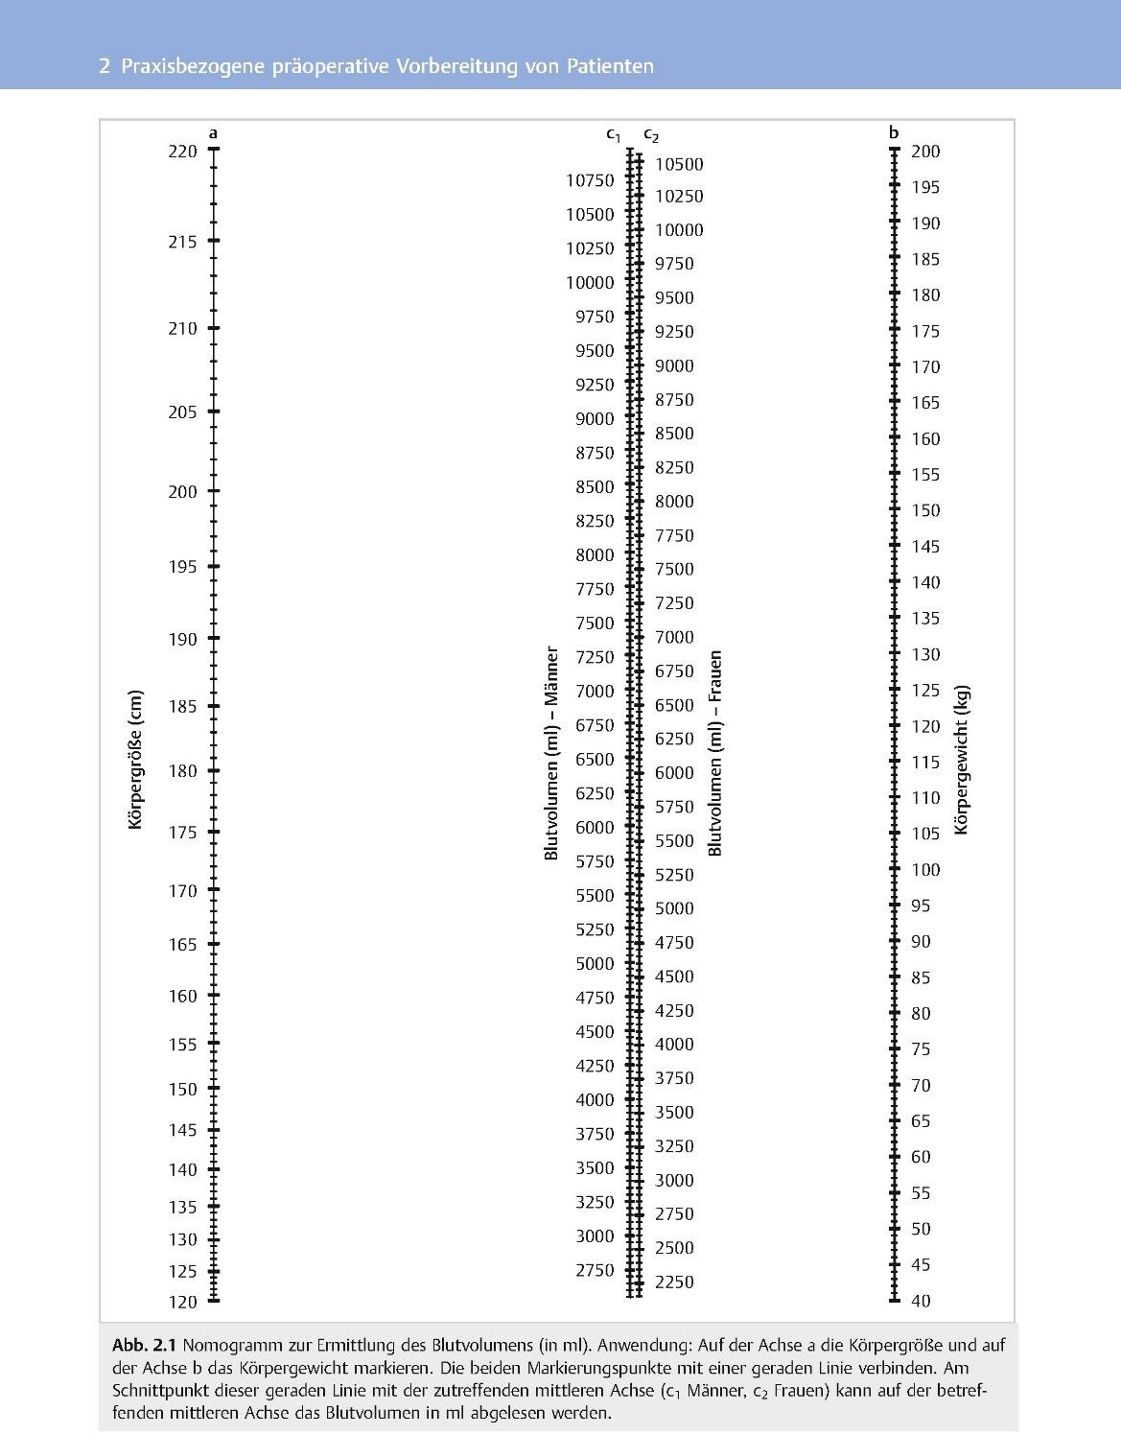
PBM und Formeln
Berechnung Bluvolumen
Mercuriali-Algorithmus

Slide 31
PBM - maximal-tolerabler Erythrozytenverlust
Frau: 1,65 m - 65 kg - Ausgangs-Hkt 36% (Hb 120 g/l) - minimal-tolerabler Hkt 21% (Hb 70 g/l)
BV = 0,3561 x 1,653 + 0,03308 x 65 + 0,1833 = 3.938 ml
EV Ausgangs-Hkt = 3.938 x 0,36 x 0,91 = 1.290 ml
tvEV = 3.938 x (0,36 - 0,21) x 0,91 = 538 ml
Mann: 1,85 m - 90 kg - Ausgangs-Hkt 39%(Hb 130 g/l), minimal-tolerabler Hkt 21% (Hb 70 g/l)
BV = 0,3669 x 1,853 + 0,03219 x 90 + 0,6041 = 5.824 ml
EV Ausgangs-Hkt = 5.824 x 0,39 x 0,91 = 2.067 ml
tvEV = BV 5.824 x (0,39 - 0,21) x 0,91 = 954 ml
BV = Blutvolumen; Hkt = Hämatokrit; KGr = Körpergröße; KGw = Körpergewicht; tvEV = tolerierbares verlorenes Erythrozytenvolumen
Ein Mann kann bis zum Erreichen des identischen minimal-tolerablen Hkt fast doppelt so viel Erythrozytenvolumen (EV) verlieren wie eine Frau.

Slide 32
PBM: physiologische Transfusionstrigger
klinische Symptome, die bei gesicherter Anämie und strikter Normovolämie auf eine anämische Hypoxie hinweisen können
kardiopulmonale Symptome
•
•
•
•
Tachykardie Hypotension
Blutdruckabfall unklarer Genese Dyspnoe
ischämiebedingte EKG-Veränderungen
•
•
•
neu auftretende ST-Strecken-Senkungen oder -Hebungen neu auftretende Rhythmusstörungen
neue regionale myokardiale Kontraktionsstörungen im Echokardiogramm
globale Indices einer unzureichenden Sauerstoffversorgung
•
•
•
•
Anstieg der globalen O2-Extraktion >50%
Abfall der O2-Aufnahme >10% vom Ausgangswert
Abfall der zentralvenösen O2-Sättigung <60% Laktatazidose (Laktat >2 mmol/l + Azidose)

Slide 33
angestrebte postoperative Transfusionstrigger und (Ko-)Morbiditäten
Hb
SHF: ohne cv-Risikofrakturen: | 80 g/l | cave: frailty
intraabd. onkolog. Eingriffe | 80 g/l
Gefäss- und Kardioeingriffe, IPS-Pat., kardial vorbelasteter Pat. | 80 (-90) g/l | cave: akut vs chronisch (70 g/l)
Sepsis | 70-90 g/l
GCS < 8 | 90 g/l
obere GI-Blutung (kein Schock) | 70-80 g/l | cave: cv-Komorbidität
nach: Welte/Zacharowski: Der individualisierte Transfusionstrigger, A&I 2018

Slide 34
PBM- Anästhesie
Narkoseführung
hohe O2-Gabe bei tiefen Hb-Werten
Optimierung der Kreislaufverhältnisse bei tiefen Hb-Werten (AK, aBGA, ggf. proAQT/PICCO)
permissive Hypotonie bei Blutungen in Abhängigkeit der Nebendiagnosen/Co-Morbiditäten

Slide 35
Transfusionsstatistik 2022
 | EC | FGP | TC | % Aufteilung EC
Medizin | 1238 | 34 | 372 | 60.9%
Orthopädie | 269 | 6 | 23 | 13.2%
Chirurgie | 334 | 8 | 24 | 16.4%
Gynäkologie | 80 | 0 | 10 | 3.9%
Urologie | 110 | 0 | 4 | 5.4%
Plast. Chirurgie | 0 | 0 | 0 | 0.0%
Handchirurgie | 2 | 0 | 0 | 0.1%
IPS | 0 | 0 | 0 | 0.0%
Gebs | 0 | 0 | 0 | 0.0%
 | 2033 | 48 | 433 | 1

Slide 36
Verabreichungsort von Blutkonserven
 | Abt | OPS/AWR/NF | IPS | Gebs
Medizin | 788 | 208 | 242 | 0
Orthopädie | 191 | 31 | 47 | 0
Chirurgie | 127 | 77 | 130 | 0
Gynäkologie | 67 | 11 | 0 | 0
Urologie | 82 | 8 | 20 | 0
Plast. Chirurgie | 0 | 0 | 0 | 0
Handchirurgie | 0 | 0 | 2 | 0
IPS | 0 | 0 | 0 | 0
Gebs | 0 | 0 | 0 | 0
 | 1255 | 335 | 441 | 0

Slide 37
PBM und Anästhesie
…es gibt viel zu tun…
Leisten wir unseren Beitrag und
ermuntern wir die anderen, mitzuziehen…
Vielen Dank!

Slide 38
Mitglieder PBM-Gruppe bisher: ADu, ADi, BOe, TWi

